Slide 1


Case
Analista de Inovação Digital Jr
Candidato: Alan Mendes Silva

Slide 2

Overview
Etapas de cada projeto
Cronograma
Problema 1 e 2
ÍNDICE

Slide 3


Overview
Soluções Individualizadas (ambiente venv)
Bibliotecas Especializadas
Tratamento de Dados
Testes
Refatoração do Código
Testes
Apresentação
Documentação

Slide 4
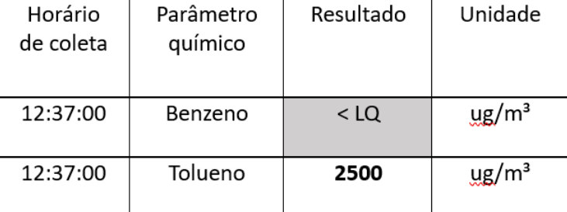
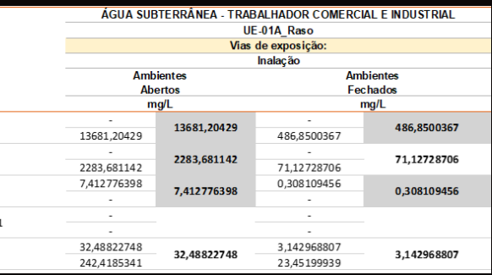
Etapas do Projeto
Tabula ou PyPDF2
Tratamento de Dados
Condições do Resultado
Entendimento do Problema
Projeto e Planejamento
Implementação
Teste
Tratamento de Dados
Framework Django
Cadastro de Novos Contaminantes
Excel Formatado

Slide 5
Cronograma
Pesquisas Sobre os Desafios e Documentação
Inicio Problema 2
Cont. Problema 2
Entrega
Sexta
Domingo
Terça
Quinta
1
2
3
4
5
6
7
8
Quinta
Sábado
Segunda
Quarta
Leitura do Material
Inicio Problema 1
Cont. Problema 2
Revisão e Apresentação

Slide 6
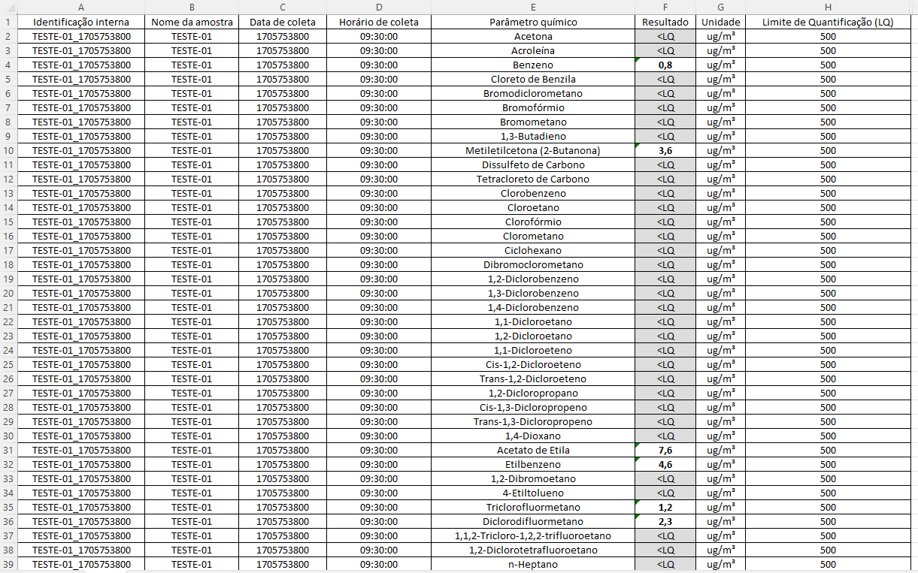
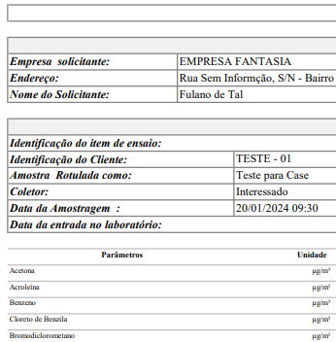
Problema 1
Área 1
Área 2
Área 3
Área 4

Slide 7
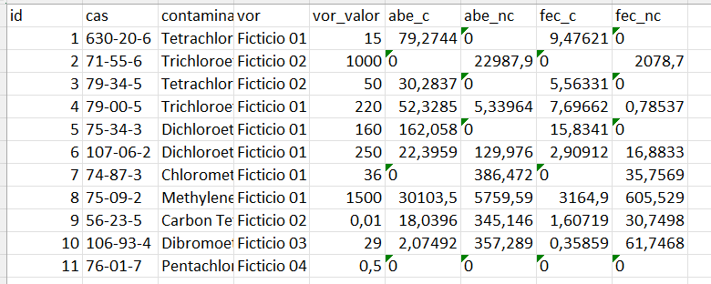

Problema 2
Entrada
Dados Tratados
*Retirada da Senha do Arquivo Original

Slide 8
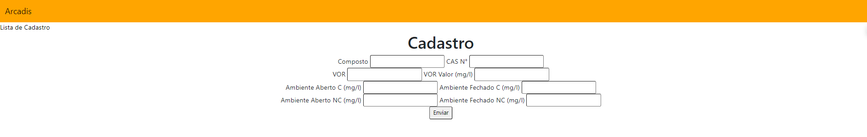
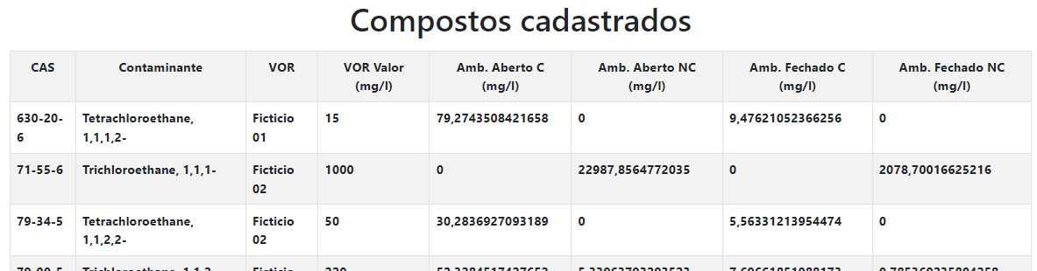
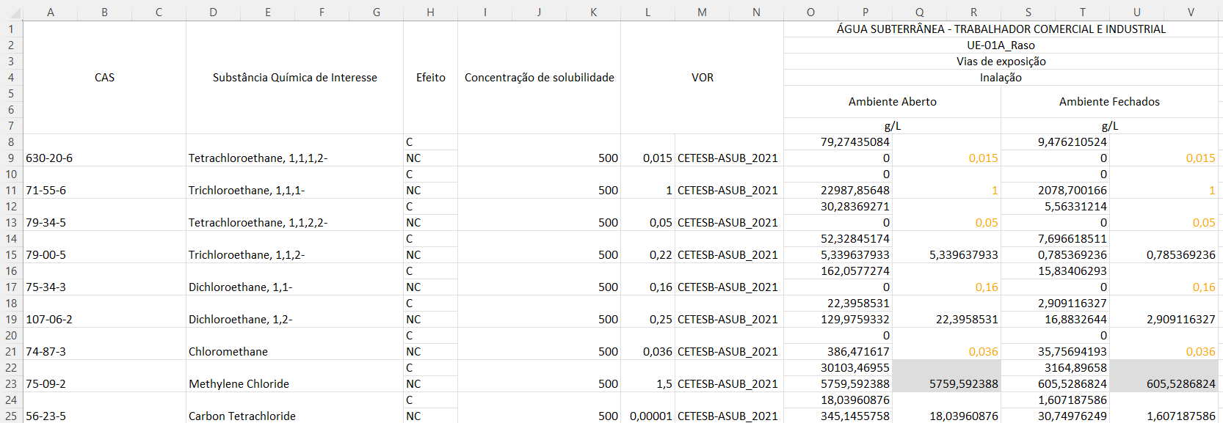
Problema 2

Slide 9

Obrigado!

